Slide 1


Fasteignamat og álagning fasteignagjalda
Fyrirkomulag og alþjóðlegur samanburður
Örn Valdimarsson
Maí 2025

Slide 2
Umfang og takmarkanir
Verkefnið
  Skýrsla PwC fyrir HMS nær yfir skoðun á á fyrirkomulagi og framkvæmd fasteignamats og fasteignagjalda á Íslandi, Danmörku, Noregi, Svíþjóð og Hollandi.
  Umfang verkefnisins er afmarkað að því marki að efnistök takmarkast við umfjöllun um fasteignamat og álagningu fasteignagjalda, skattstofn, takmarkanir og hvata í samanburðarlöndum og reynt að tengja saman við þau álitamál í umræðunni um fasteignagjöld á Íslandi. Vert er að hafa í huga að fasteignagjöld eru yfirgripsmeira hugtak en fasteignaskattar en í alþjóðlegum gögnum er ekki alltaf gerður skýr greinarmunur þar á.
  Í verkefninu er leitast við að ná fram heildrænni yfirsýn yfir flókið og umfangsmikið mál og því er ekki farið í djúpa skoðun á einstaka efnisatriðum.
  Meðal þátta er ekki koma til könnunar eru t.d. lögfræðilegir þættir, markaðsmál og stjórnun. Vinna PwC felur ekki í sér endurskoðun.
  Skýrsla PwC var unnin 2024 og lokaútgáfa afhent HMS í nóvember 2024.

Slide 3
Almennt um fasteignagjöld
1

Slide 4
Almennt um fasteignagjöld og fyrirkomulag álagningar
  Fasteignamat og fasteignagjöld á Íslandi, Danmörku, Noregi, Svíþjóð og Hollandi eiga ýmislegt sameiginlegt hvað varðar framkvæmd álagningar og útreikning skattstofnsins. Fyrirkomulag álagningar á Íslandi og í samanburðarlöndum er í samræmi við tilmæli Alþjóðabankans og alþjóðlega viðurkenndar bestu aðferðir.
  Fasteignagjöld eru almennt lögð á og innheimt af sveitarfélögum í hverju landi sem hlutfall af fasteigna- og/eða lóðarmati.
  Fasteignamat og tímasetning álagningar er breytileg milli landa. Á Íslandi, Danmörku og Hollandi er fasteignamat ákvarðað á hverju ári en í Svíþjóð og Noregi er lengri tími á milli framkvæmdar matsins.
  Misjafnt er hvernig tekjustofn sveitarfélaga er uppbyggður innan landa OECD og hefur það áhrif á hvernig álagningu fasteignagjalda er háttað.
  Á Íslandi er tekjustofn sveitarfélaga skilgreindur í lögum nr. 4/1995 sem fasteignaskattur, úthlutuð framlög úr jöfnunarsjóði sveitarfélaga og útsvar.
  Í samanburðarlöndum er hluti af tekjustofninum á fjárlögum til þess að tryggja að sveitarfélögin hafi nægar tekjur. Misjafnt er hvort eða í hvaða mæli fasteignagjöld, önnur en fasteignaskattar, eru innheimt samhliða fasteignasköttum og getur þá verið vandasamt að greina þá gjaldheimtu frá í hagtölum.
Ýmis álitaefni komið fram í umræðu á Íslandi og þeirra samanburðarlanda sem hér er litið til og má þar helst nefna eftirfarandi:
Hátt hlutfall álagningar á atvinnuhúsnæði.
Álagning milli sveitarfélaga er mismunandi.
Mikil fólksfjölgun og hagvöxtur síðastliðin ár hefur sett aukin þrýsting á fasteignamarkað og leitt til umtalsverðra verðhækkana.
Gagnrýni á fyrirsjáanleika í fasteignamati og álagningu fasteignagjalda.
Gagnsæi við gjaldheimtu.
Mismunandi uppbygging tekjustofna sveitarfélaga innan OECD.

Slide 5



Álagning og skattstofnar
  Álagning er yfirleitt hlutfall af skattstofni
  Skattstofn endurspeglar oftast markaðsvirði fasteigna og/eða lóða
  Fasteignagjöld geta verið notaðir sem hvatar
Álagning
  Fasteignagjöld eru mikilvægur tekjustofn. Álagningin er oftast reiknuð sem hlutfall af fasteignamati og álagningarprósentur eru yfirleitt breytilegar eftir tegund eigna og er álagningarprósentan oft hærri á atvinnuhúsnæði en íbúðarhúsnæði.
  Fasteignagjöld eiga að vera gegnsæir skattar og ferlið við útreikning, innheimtu og nýtingu fjármunanna á að vera opið og skýrt fyrir íbúa.
  Fasteignagjöld eru almennt lagðir á óhreyfanlegar eignir og því eðli álagningarinnar fyrirsjáanlegri en annara skatta.
Skattstofn
  Skattstofn fasteignagjalda er oft ákvarðaður með opinberu fasteignamati sem byggir á markaðsverðmæti fasteigna.
  Í sumum löndum er notast við lóðarskatt sem byggir á nýtingarverðmæti lands til byggingar.
  Undanþágum og mismunandi álagningarprósentum er oft beitt til þess að milda áhrif skattlagningar og ná fram pólitískum markmiðum.
Takmarkanir/Hvatar
  Fasteignagjöld eru oft notuð í pólitískum tilgangi. Með því er átt við að oft er takmörkunum eða hvötum beitt til að tryggja jöfnuð, vernda viðkvæma hópa í samræmi við efnahagslegar og félagslegar þarfir samfélagsins, eða til að ná fram öðrum pólitískum markmiðum.
  Fasteignagjöld hafa tilhneigingu til að hækka ár frá ári þar sem skattstofninn er markaðsvirði fasteigna. Í sumum löndum er reynt að setja takmarkanir á hækkanir. Undanþágum og mismunandi álagningarprósentum er oft beitt til þess að milda áhrif skattlagningar.
  Fasteignagjöld geta stuðlað að sjálfbærari notkun lands. Hreinn lóðarskattur getur búið til jákvæða hvata þegar kemur að hagkvæmari byggðaþróun og til landnýtingar.

Slide 6
Ísland
2

Slide 7

Fasteignaskattar á Íslandi
  Ýmis álitamál tengd fasteignasköttum hafa komið fram í umræðunni hér á landi. Má þar helst nefna Jöfnunarsjóð sveitarfélaga, matsaðferðir skattstofnsins og gangsæi álagningar.
  Álagning á íbúðarhúsnæði (A – skattur) hefur hækkað í takti við fasteignamat. Þrátt fyrir þetta er erfitt fyrir sveitarfélög að lækka álagningarprósentur vegna reglna Jöfnunarsjóðs sveitarfélaga um nýtingu tekjustofna.
  Á undanförnum árum hefur álagning á opinberar byggingar (B – skattur) ekki haldist í hendur við álagningu í öðrum skattflokkum, þar sem aðferðir við útreikning skattstofnsins eru ólíkar, en notkun ræður skattlagningu.
  Álagning á atvinnuhúsnæði (C – skattur) er að hámarki 1,32%, með heimild til að hækka um allt að 25%. Þessi heimild er óskýr og ekki tilgreint hvaða forsendur eða aðstæður gera það að verkum að heimildinni sé beitt.
  Skattstofn er fasteignamat sem gefið er út árlega
  Ólíkar matsaðferðir eru á milli tegunda fasteigna
  Jöfnunarsjóður sveitarfélaga hefur það hlutverk að jafna útgjaldaþörf milli sveitarfélaga og stuðla að jöfnun á skattbyrði
  Heimild er til 25% auka álagningar á íbúðar- og atvinnuhúsnæði

Slide 8
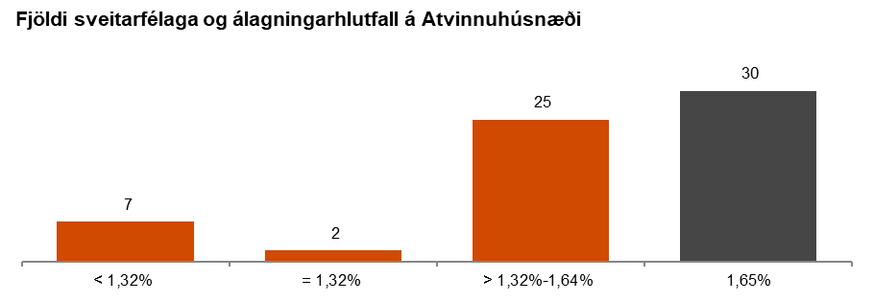
Atvinnuhúsnæði greiðir mestan hluta álagningar á Íslandi
Atvinnuhúsnæði er um 53% álagningar þó skattstofninn sé aðeins um 18% af heildar fasteignamati fyrir árið 2023.
Fjöldi atvinnueigna er um 8,5% af heildar fjölda eigna á Íslandi.
30 af 64 sveitarfélögum fullnýta álagningu og 25% auka álagningarheimild.
55 af 64 sveitarfélögum fullnýta álagningu og hluta af auka álagningarheimild.
Opinberar byggingar eru aðeins um 4% af heildar fasteignamati og bera 11% af heildar álagningu.
Íbúðarhúsnæði er stærsti hluti fasteignamats með 78% af heildar fasteignamati og ber 35% af heildar álagningu.

Slide 9
Samanburðarlönd
3

Slide 10
Samanburður
  Almennt eru fasteignagjöld á Íslandi og í samanburðarlöndum lögð á og innheimt af sveitarfélögum. Í Danmörku eru fasteignagjöld á íbúðarhúsnæði hins lögð lagðir á og innheimt af ríkinu og í Svíþjóð leggur ríkið einnig á og innheimtir fasteignagjöld á atvinnuhúsnæði.
  Skattstofninn á Íslandi og í samanburðarlöndum er fasteignamat. Danmörk sker sig þó úr með því að vera bæði með fasteignamat og lóðamat sem skattstofn.
  Á Íslandi og í Danmörku hafa sveitarfélög víðtækari álagningarheimildir á atvinnuhúsnæði en í öðrum samanburðarlöndum.
  Álagning er almennt á 100% af fasteigna- og/eða lóðarmati. Í Danmörku, og Noregi er þó takmörkunum beitt á skattstofninn til lækkunar á endanlegum fasteignagjöldum.
  Í Danmörku, Noregi og Hollandi eru fasteignagjöld stighækkandi eftir fasteigna- og lóðamati. Í Svíþjóð eru sett efri mörk á fasteignaskatta íbúðarhúsnæðis og þar eru fasteignaskattar því stiglækkandi. Á Íslandi er fyrirkomulagið hlutlaust.
  Hvatar og takmarkanir eru algeng í samanburðarlöndum og virðist beitt til að ná fram pólitískum markmiðum, svo sem um landnýtingu og virkni leigumarkaðar.

Slide 11




Nokkrir athyglisverðir punktar
Danmörk
  Álagning byggir á fasteignamati og lóðarmati.
  Álagning á íbúðarhúsnæði rennur til ríkisins og er stighækkandi.
  Viðbótar fasteignagjöld atvinnuhúsnæðis taka mið af þjónustu.
  Íbúðarhúsnæði í útleigu greiðir ekki fasteignagjöld.
Noregur
  Álagning er á forræði sveitarfélaga og heimilt er að innheimta engin fasteignagjöld.
  Skattlagning íbúðarhúsnæðis er stighækkandi.
  Hvatt er til nýbygginga með undanþágum frá skattlagningu fyrstu árin.
Svíþjóð
  Fasteignagjöld á íbúðarhúsnæði er eins um allt land með fjárhæðarhámarki.
  Álagning á atvinnuhúsnæði er föst álagningarprósenta og er innheimt af ríkinu.
  Óbyggðar lóðir bera sömu álagningu og atvinnuhúsnæði en veittur er afsláttur vegna nýbygginga.
Holland
  Fasteignagjöld greiðast bæði af eigendum og notendum. Skattlagning er stighækkandi.
  Vaxtagreiðslur húsnæðislána geta verið frádráttarbærar frá fasteignagjöldum.
  Hvatar eru til nýbygginga og viðhalds.

Slide 12
Alþjóðlegur samanburður
4

Slide 13
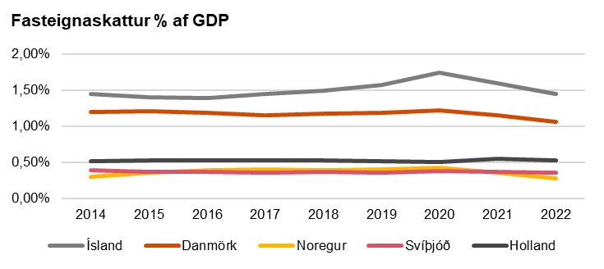
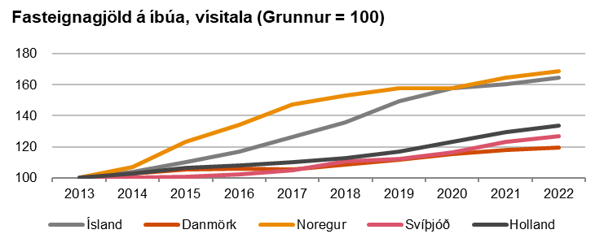
Alþjóðlegur samanburður
  Fasteignagjöld sem hlutfall af landsframleiðslu er mælikvarði sem notaður er til að meta mikilvægi fasteignagjalda í efnahagslegu samhengi.
  Í samanburðarlöndunum eru fasteignagjöld tiltölulega stöðugt hlutfall af landsframleiðslu. Ísland og Danmörk skera sig úr í þessum samanburði með hlutfall yfir 1% en Noregur, Svíþjóð og Holland með hlutfall rétt um og undir 0,5%.
  Á Íslandi hafa fasteignagjöld sem hlutfall af landsframleiðslu sveiflast meira en í samanburðarlöndum frá árinu 2014. Þetta má að hluta rekja til Covid áhrifa og þeirrar staðreyndar að ferðaþjónustan á Íslandi varð fyrir miklu höggi í kjölfar faraldursins. Einnig má benda á að á samanburðartímabilinu hafa orðið umtalsverðar breytingar á íslensku atvinnulífi ásamt fólksfjölgun, sem getur haft áhrif.
  Athygli vekur að Ísland og Noregur skera sig nokkuð úr í samanburðinum hvað það varðar að fasteignagjöld á hvern íbúa hækkar töluvert á tímabilinu. Á Íslandi liggur skýringin a.m.k. að hluta til í mikilli hækkun fasteignaverðs á tímabilinu.

Slide 14
Samantekt & Ályktanir
5

Slide 15
Samantekt
Álagning
  Fyrirkomulag fasteignamats og álagning fasteignagjalda á Íslandi og í samanburðarlöndum er í grundvallaratriðum eins og er í samræmi við tilmæli Alþjóðabankans.
  Álagningarhlutfall er á nokkuð breiðu bili en Ísland er í hærri kantinum í samanburði við önnur lönd. Hlutfall fasteignaskatta af landsframleiðslu er hærra á Íslandi.
  Á Íslandi er gefið út nýtt fasteignamat árlega, byggt á markaðsvirði. Í sumum samanburðarlöndum eru settar eru skorður við uppfærslu og/eða hækkun skattstofnsins milli ára.
Fyrirsjáanleiki
Fyrirsjáanleiki álagningar fasteignagjalda á Íslandi hefur sætt gagnrýni, einkum mismunandi hækkanir eftir landsvæðum og einnig miklar hækkanir milli ára í einstaka tilvikum.
Svigrúm sveitarfélaga til að milda eða sveiflujafna áhrif breytinga á skattstofninum er takmarkað. Í samanburðarlöndum nýtast ýmsar takmarkanir og hvatar í kerfinu til þess að skapa skilyrði til sveiflujöfnunar, og tilefni gæti verið til að kanna sérstaklega hvernig útfæra megi slíkt hérlendis.
Tekjustofn
  Sum samanburðarlönd setja takmarkanir á tekjustofn. Helsti munurinn milli Íslands og samanburðarlanda virðist liggja í sveigjanleika í álagningarprósentum.
  Jöfnunarsjóður getur virkað sem hvati fyrir sveitarfélög til að halda álagningarprósentum háum.
  Efnahagsleg þróun á Íslandi síðastliðin 10 ár hefur verið frábrugðin þróun í flestum samanburðarlöndum sem hefur m.a komið fram í meiri hækkun á íbúðarverði hérlendis.
Pólitísk markmið
  Í samanburðarlöndum má sjá ýmis merki þess að álagningu fasteignaskatta sé beitt til að ná fram pólitískum markmiðum, bæði með ýmsum hvötum og takmörkunum, en einnig í gegnum uppbyggingu kerfisins með stighækkandi skattlagningu.

Slide 16


Álitamál og mögulegar umbætur
Helstu álitamál
  Álagning á atvinnuhúsnæði á Íslandi er rúmlega sexföld álagning íbúðarhúsnæðis og um 20% hærri en á opinberar byggingar.
  Regluverk Jöfnunarsjóðs refsar sveitarfélögum sem lækka álagningu og hvetur þannig til hærri álagningar en ella.
Fyrirkomulag fasteignamats á Íslandi er í góðu samræmi við alþjóðleg tilmæli og Ísland stendur framarlega í flokki gagnvart fasteignamati, einkum er snýr að íbúðamati.
Alþjóðlegur samanburður og leiðbeiningar alþjóðastofnana staðfesta að núverandi skattstofn, sem byggir á markaðsverði, sé heppilegasta fyrirkomulagið við fasteignamat, fremur en að horfa til þátta s.s. brunabótamats, stærðar eða annarra atriða.
Tillögur til umbóta
  Auka mætti heimildir og sveigjanleika sveitarfélaga til að nýta fasteignagjöld og –skatta sem stjórntæki. Slíkt gæti t.d. falið í sér heimildir til hærri álagningar á íbúðarhúsnæði sem ekki er nýtt til búsetu og heimildir til að setja upp hvata til nýtingar á lóðum eða til að flýta uppbyggingu.
  Endurskoða tekjustofn sveitarfélaga með áherslu á Jöfnunarsjóð sveitarfélaga.
  Áframhaldandi þróun matsaðferða til að tryggja samræmt mat við fasteignamat. Sérstaklega þarf að huga að mati sérhæfðari eigna svo sem opinberra bygginga, gistihúsa og óbyggðs lands.
  Bæta gagnsæi við álagningu fasteignaskatta. Þetta felur m.a. í sér að setja skýrari ramma fyrir auka álagningarheimild.

Slide 17
Takk fyrir
© 2025 PricewaterhouseCoopers. PricewaterhouseCoopers vísar til nets félaga PricewaterhouseCoopers International Limited, þar sem hvert félag er sjálfstæður lögaðili. Allur réttur áskilinn.

